Slide 1




Slide 2







菜单
继续探索
地点成就
相关地点
人物成就
返回首页
（与页面无关）
图标全部展示
在其他的页面图标只会显示菜单
继续探索和相关地点，
菜单下面的三个只有当点击菜单的时候才会显示出来

Slide 3


开头介绍
抒情语句
从1915-1921
Xxxxxxx
Xxxxxxx
.........
从五个核心人物开始
重温那段激动人心的历史，
感受革命先辈在那段峥嵘岁月里的热血与活力，
感受了他们对共产主义事业崇高的信仰和不懈的追求。
跳过

Slide 4







人物姓名
人物介绍
他的故事

Slide 5


地点1
选择地点
地点2
地点3

Slide 6








地点姓名
返回人物
地区名及地区地址
地区简介
地区故事

Slide 7




人物姓名
写下你的评论........................................
一段文字，描述评论区评论方法
Xxx对xxx说....
评论区
这一页是人物页面尾部的显示情况
因为没办法做滚动条所以分成两个图片了

Slide 8

从xxx出发，您想知道谁的故事呢？

Slide 9
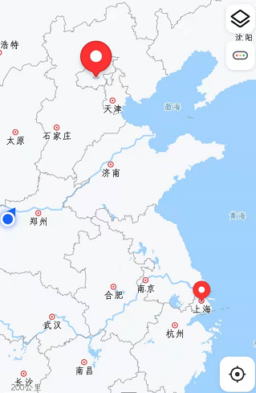

过渡段
（慢慢一行一行播放）
展开
姓名
地点
姓名
地点

Slide 10
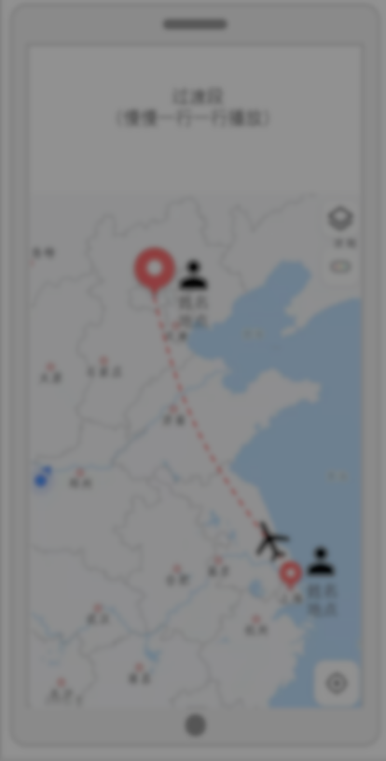
在“五四”时期至大革命的中国特定时代，
思想解放释放出来的火热激情，
冲破沉重的封建桎梏，
谱写出了一曲曲革命加爱情的浪漫诗篇，
蔡和森和向警予不仅是红色恋人，
更是并肩作战的亲密战友，在共产革命史上留下了浓墨重彩的一笔。
返回

Slide 11
成功点亮本条故事线所有人物！
让我们从xxx重新开始探索吧

Slide 12
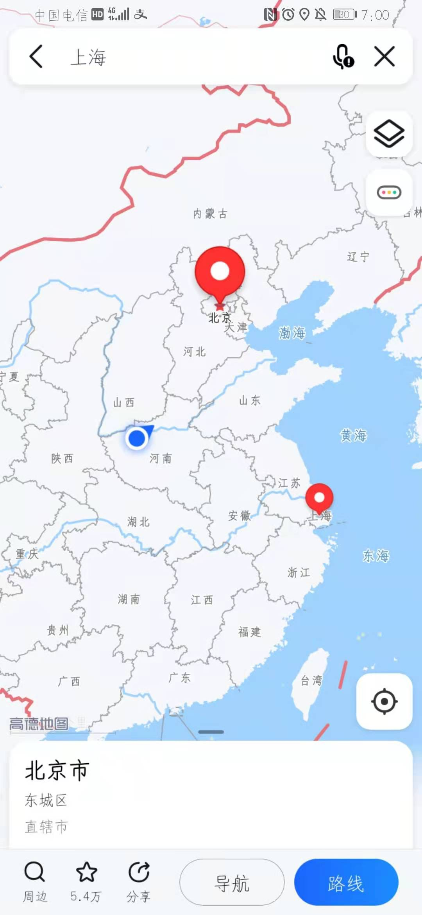


Notes:
地点成就页面

Slide 13





Slide 14
结尾
抒情的语句
感谢使用
希望铭记历史
....
配个bgm

